Slide 1

揭开GIT的面纱 GIT原理及实用技巧
主讲人
廖淑萍

Slide 2
Git so easy?

Slide 3

GIT 三部曲
git pull
git commit
git push

Slide 4
Git so hard?

Slide 5
相同命令不同参数，功能多样，如： checkout
git checkout <branch-name>
git checkout –b <branch-name>
git checkout <commit-id>
git checkout –f
git checkout -- .
git checkout master – test.txt
Notes:
日常中，我们应用比较多的就是git checkout <branch-name>、git checkout –b <branch-name> git checkout <commit-id> // 切换到commit-id的版本代码 git checkout -f // 撤销当前工作区、暂存区所有文件的改动
git checkout -- . // 仅撤销当前工作区所有文件改动 git checkout master -- text.txt // 取出test.txt的在master分支的版本代码

Slide 6
小调查
知道git reset 、git reset --soft 、git reset --hard的区别?
知道git diff 、git diff --cached 、git diff head的区别?
了解git object，如blob、tree、commit 、tag？
清楚qit reset 和git revert应用场景？
如何清除历史大文件？
如何更好的执行git规范？
Notes:
Git reset 回退版本 git reset –hard // 彻底撤回，撤回commit、暂存区、工作区信息 git reset // 撤回commit与暂存区信息，不撤回工作区信息
git reset --soft // 撤回commit信息，不撤回暂存区、工作区信息 git diff （文件三个区域）差异比较 git diff // 比较工作区与暂存区的差异 git diff –cached // 比较暂存区与版本库之间的差异 git diff head // 比较工作区与版本库之间的差异

Slide 7




主要内容
git简述
git原理
实用技巧
如何规范

Slide 8
一、GIT概述

Slide 9

GIT由来
Git 最初是 Linus 为了管理 Linux 内核开发而开发的一个开源的版本控制软件。
Linux 内核开源项目有着为数众多的参与者。 绝大多数的 Linux 内核维护工作都花在了提交补丁和保存归档的繁琐事务上（1991－2002年间）。 到 2002 年，整个项目组开始启用一个专有的分布式版本控制系统 BitKeeper 来管理和维护代码。
Linux社区中存在很多的大佬！破解研究 BitKeeper ！
到了 2005 年，开发 BitKeeper 的商业公司同 Linux 内核开源社区的合作关系结束，他们收回了 Linux 内核社区免费使用 BitKeeper 的权力。这就迫使 Linux 开源社区(特别是 Linux 的缔造者 Linus)基于使用 BitKeeper 时的经验教训，Linux花了2周用C写了一个分布式版本控制系统，这就是 Git。
Linux和Git之父李纳斯·托沃兹
（Linus Benedic Torvalds）
Notes:
最初时参与者修改的代码都提交给LINUX，由Linux手动保存与归档。 知道2002年，项目组启用了BitKeeper（商用软件），BitKeeper秉着人道主义免费给Linux项目组使用
后来社区大佬尝试破解BitKeeper，被发现后，BitKeeper与Linux解除了合作关系
于是，Linus用2周的时间用C写下了GIT

Slide 10
GIT简述
Git是目前世界上最先进的分布式版本控制系统。
版本控制
记录N个文件的内容变化，方便查阅特定版本修订情况
分布式
相对集中式来说，没有中央服务器，每个人的电脑上都是一个完整的版本库（可以称为本地仓库）工作不需要联网，避免了单点故障，即便服务器发生故障，事后都可以用任何一个镜像出来的本地仓库恢复
Notes:
分布式版本控制 版本控制：版本控制系统是一种记录N个文件内容变化，以便将来查阅特定版本修订情况的系统。
分布式相对集中式来说，没有中央服务器，每个人的电脑上都是一个完整的版本库（可以称为本地仓库）工作不需要联网，避免了单点故障。服务器发生故障，事后都可以用任何一个镜像出来的本地仓库恢复

Slide 11
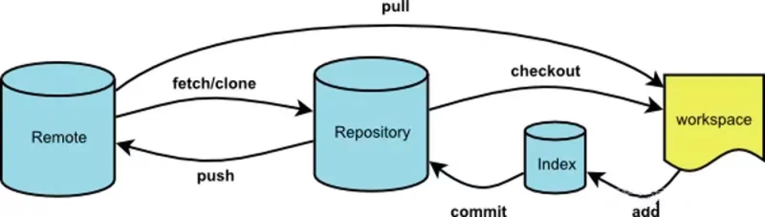
工作区域及流程
工作区（ Workspace ）：平时存放项目代码的地方，开发过程就是工作区的操作；
暂存区（ Index / Stage ）：对已修改文件的当前版本做了标记，存在在.git/index文件中;
本地仓库（ Repository ）：安全存放本地数据的位置，存在在.git目录中;
远程仓库（ Remote ）：用来托管代码的服务器，用于远程协作;

Slide 12
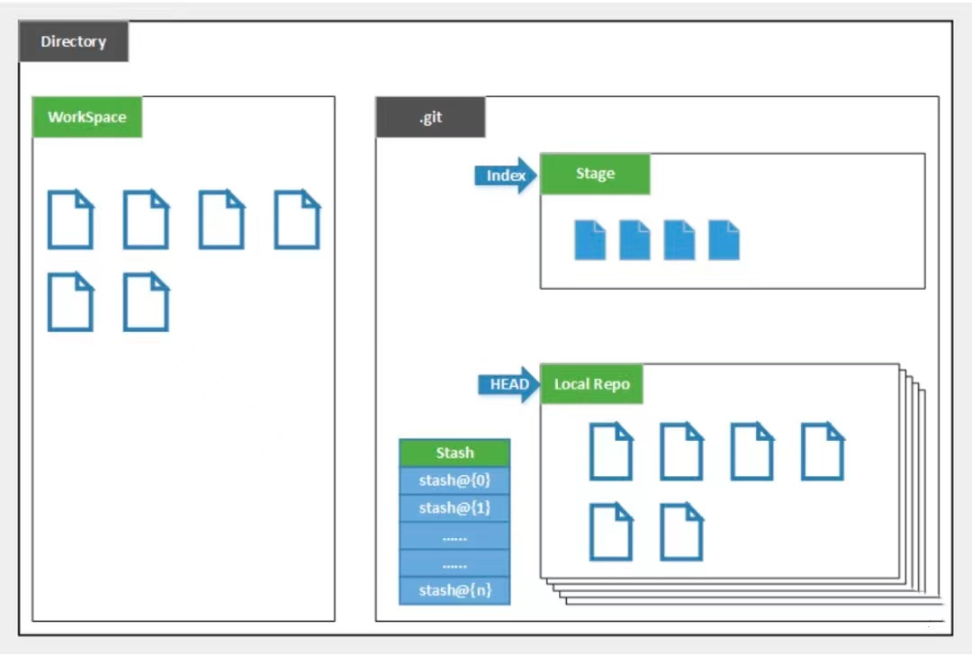
本地工作区域
Directory：Git管理的目录，包含工作空间和git的管理空间
WorkSpace：工作区
Index/Stage：暂存区
Local Repo：HEAD指向最新放入仓库的版本
.git：git的管理空间，初始化仓库的时候自动创建
Stash：隐藏，是一个工作状态保存栈，用于保存/恢复WorkSpace中的临时状态

Slide 13
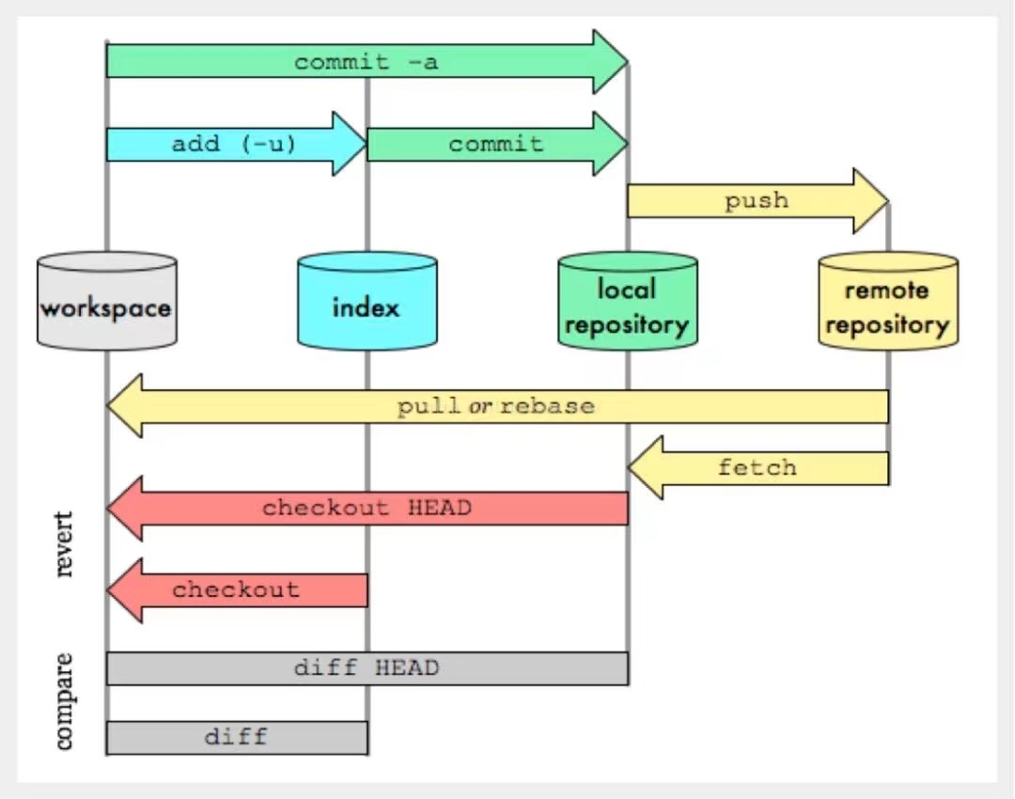
工作流程
git的工作流程一般是这样的：
在工作区中添加、修改文件；
将需要进行版本管理的文件放入暂存区域；
将暂存区域的文件提交到git仓库，将快照永久性存储到 git目录。

Slide 14
文件状态
Untracked: 未跟踪, 此文件在工作区中, 但并没有加入到git库, 不参与版本控制。
Unmodify: 未修改, 即版本库中的文件快照内容与工作区中完全一致。
Modified: 已修改,工作区已修改, 并没有进行其他的操作。
Staged: 暂存状态,修改并提交到本地仓库

Slide 15
二、GIT原理

Slide 16
GIT对象
Git对象一共有4种：blob 、 tree 、 commit、 tag;
blob对象会把二进制文件进行压缩存储,并输出一个（唯一的）40位hash值作为key
git会把压缩内容存在objects文件夹下,并以对应的key值40位的前两位hash值作为文件夹名,后38位作为文件名;
git是全量快照存储, 而非增量存储;
blob对象的hash值与文件名无关; 故blob对象无法存储文件信息;
tree对象可以解决文件名保存的问题, 并且使得项目的多个文件也组织到一起；
tree对象虽然可以表示我们想要跟踪的快照,但是无法记录快照的信息,操作者信息;
commit对象还可以指明它的父提交对象;从而形成一系列的log记录; 我们执行git log查看的就是一条条互相链接的提交对象;
Notes:
1. Git为啥是全量快照存储, 而非增量存储?
Git做了取舍，以空间换时间，把复杂度从O(n)降为O(1)
全量快照存储：diff两次commit为O(1)复杂度，获取commit节点下的tree object，再把对应文件取出来做对比 增量存储：diff两次commit为O(n)复杂度，去到每个文件第一个commit，叠加之后的变更记录，才能做对比 2. Blob对象的hash值为啥不保存文件名信息？
假如git把文件名信息存放在blob对象中，我们仅仅修改文件名，git会全量快照创建一份blob对象，
但是文件名储存在tree objects，git只要新建一份tree对象。 大部分blob 对象要比tree对象大很多，blob记录是文件内容，而tree对象只记录了文件同层信息。
3. Git怎么保证历史记录不可篡改？
Git和区块链的数据结构非常相似，都是基于哈希式和分布式， 一个文件改动，都应的objject、tree、commit都会改变。可以进行追溯

Slide 17
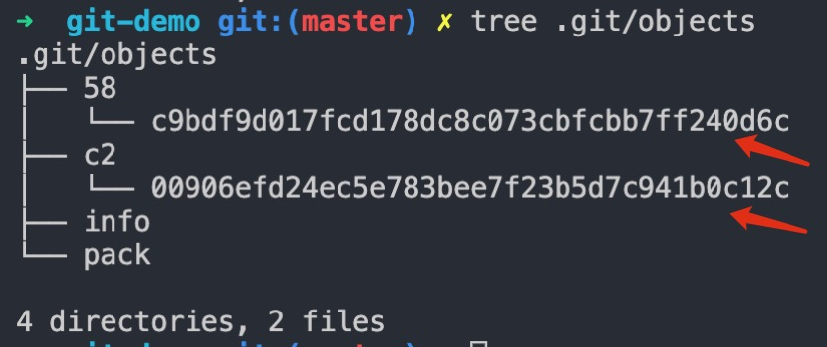
GIT存储原理
创建新项目，add 2个文件，.git/objects中多出了2文件
git init
echo '111' > a.txt echo '222' > b.txt
git add .

Slide 18
GIT存储原理
使用git cat-file来查看git object信息
git cat-file [-t] [-p] [-s]

Slide 19
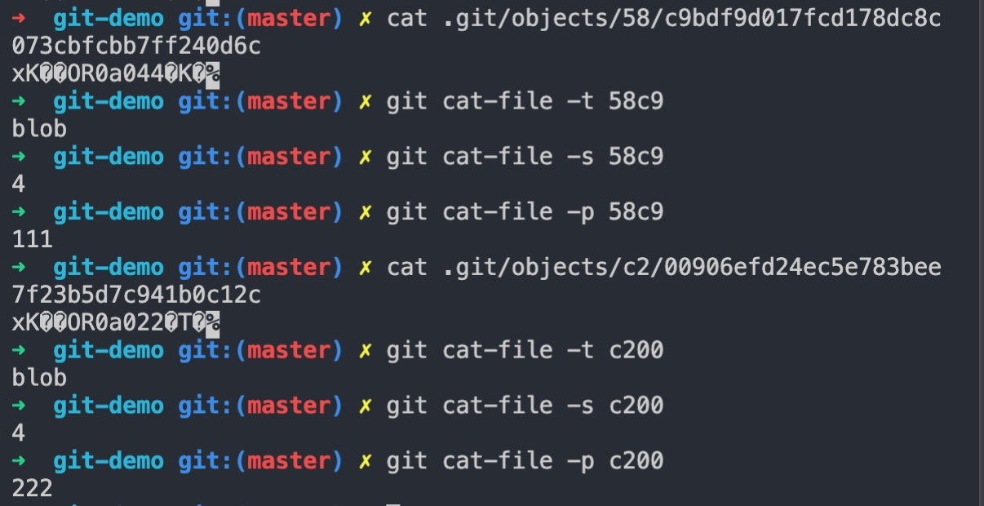
GIT存储原理
使用git cat-file来查看git object信息
Git cat-file [-t] [-s] [-p] 58c9
Git cat-file [-t] [-s] [-p] c200

Slide 20
GIT存储原理
Git object: blob
Blob是object 的最小单元，储存文件的具体内容

Slide 21
GIT存储原理
SHA1
58c9bdf9d017fcd178dc8c073cbfcbb7ff240d6c
111
SHA 1哈希算法
SHA1算法简述：
输出长度一致
输入不同，输出就不同
git的哈希计算方式：blob 文件内容的字节长度\0 文件内容

Slide 22
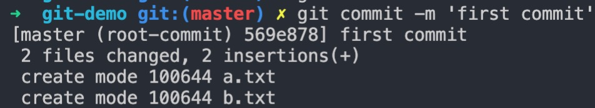
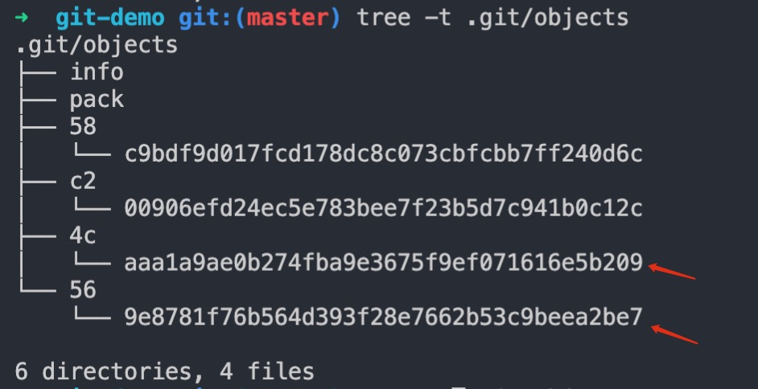
GIT存储原理
Git commit –m ‘first commit’

Slide 23
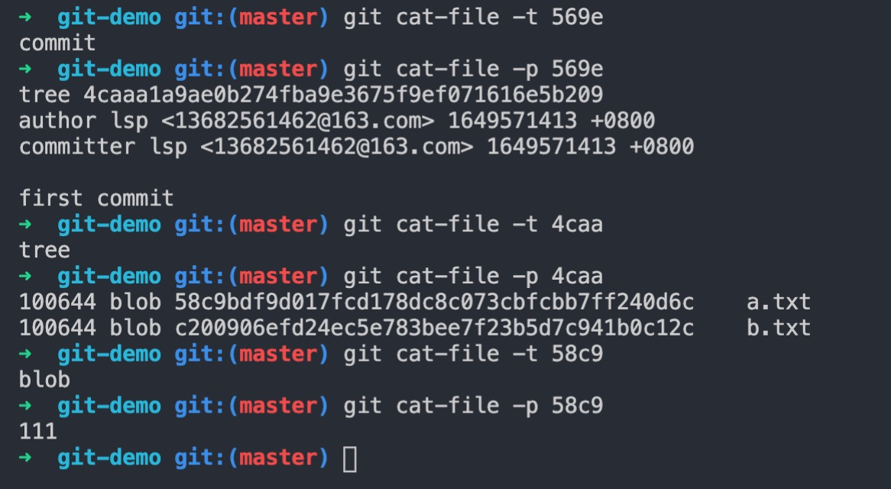
GIT存储原理

Slide 24
GIT存储原理
commit
569e87
tree
caaa1a
a.txt
b.txt
blob:222
blob:111
c20090
58c9bd

Slide 25
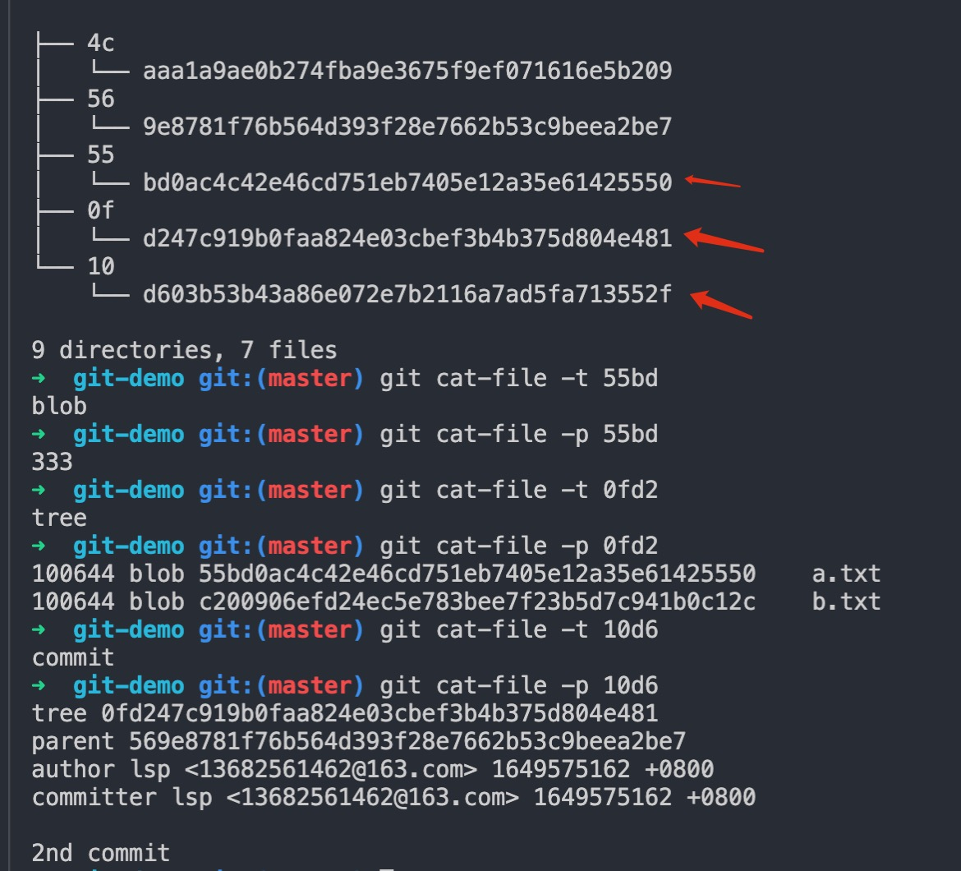
GIT存储原理
修改a.txt文件并执行git add
echo '333' > a.txt
git add a.txt
git commit –m “2nd commit”

Slide 26
GIT存储原理
10d603
commit
commit
569e87
parent
tree
10d603b53
tree
caaa1a
0fd247c
a.txt
b.txt
a.txt
blob:222
blob:111
c20090
58c9bd
blob:333
55bd0a

Slide 27
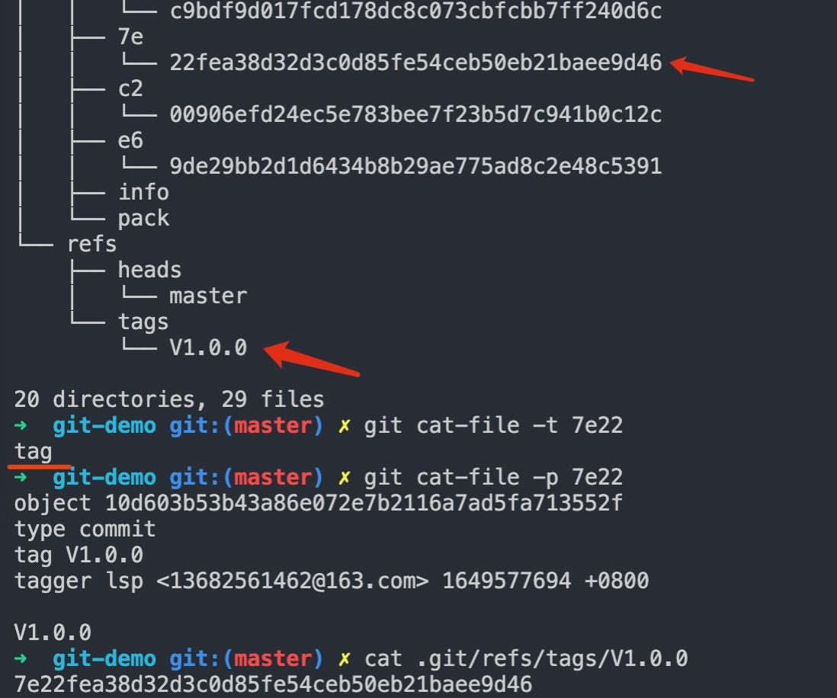
GIT存储原理
git tag –a –m 会生成一个tag objects，但git tag 不会生成
git tag -a "V1.0.0" -m "V1.0.0”

Slide 28
GIT存储原理
tag
7e22fe
10d603
commit
commit
569e87
parent
tree
tree
caaa1a
0fd247c
a.txt
b.txt
a.txt
blob:222
blob:111
c20090
58c9bd
blob:333
55bd0a

Slide 29
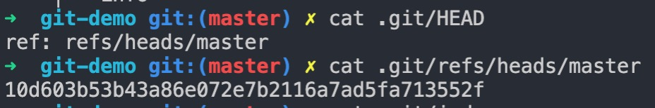
GIT存储原理
cat .git/HEAD cat .git/refs/heads/master

Slide 30
GIT存储原理
tag
7e22fe
head
10d603
commit
commit
569e87
parent
master
tree
tree
caaa1a
0fd247c
a.txt
b.txt
a.txt
blob:222
blob:111
c20090
58c9bd
blob:333
55bd0a

Slide 31
更新文件时工作区域变动
工作目录
a.txt
a.txt
b.txt
111
333
222
索引区
58c9bd
55bd0a
c20090
blob:111
blob:333
blob:222
本地仓库
head
569e87
10d603
master
commit
commit
caaa1a
0fd247c
tree
tree
58c9bd
c20090
55bd0a
blob
blob
blob
echo 333 > a.txt
git add a.txt
git commit –m ‘update’

Slide 32
HEAD、分支、普通的Tag可以简单的理解成是一个指针，指向对应commit的SHA1值

Slide 33
blob
文件内容
tree
目录结构、文件权限、文件名
Git object
commit
上一次 commit、对应快照、作者、提交信息
tag
对应commit、作者、tag标注
refs
分支、TAG
HEAD
指向目前的分支

Slide 34
.git目录结构
文件夹 | 类型 | 文件夹里面的内容
objects | 文件夹 | 这就是实际意义上的 git数据库, 存数据的地方; 并且存了所有的历史记录;
refs | 文件夹 | 目录存储指向数据（分支、远程仓库和标签等）的提交对象的指针；
HEAD | 文件 | 它文件通常是一个符号引用（symbolic reference），指向目前所在的分支。
hooks | 文件夹 | 目录包含客户端或服务端的钩子脚本;我们最常用的就是pre-commit钩子了;
FETCH_HEAD | 文件 | git fetch将更新git remote 中所有的远程repo 所包含分支的最新commit-id, 将其记录到.git/FETCH_HEAD文件中
ORIG_HEAD | 文件 | 当前分支，前一次commit-id
config | 文件 | 包含项目特有的配置选项;
index | 文件 | 文件保存暂存区信息;
description | 文件 | 用来显示对仓库的描述信息,文件仅供 GitWeb 程序使用，我们无需关心;
info | 文件夹 | 包含一个全局性排除文件;

Slide 35
三、实用技巧

Slide 36
GIT实用技巧1
误操作导致分支/代码不见了，如何恢复？
比如执行了git branch –D、git reset –hard、git rebase等
git reflog

Slide 37
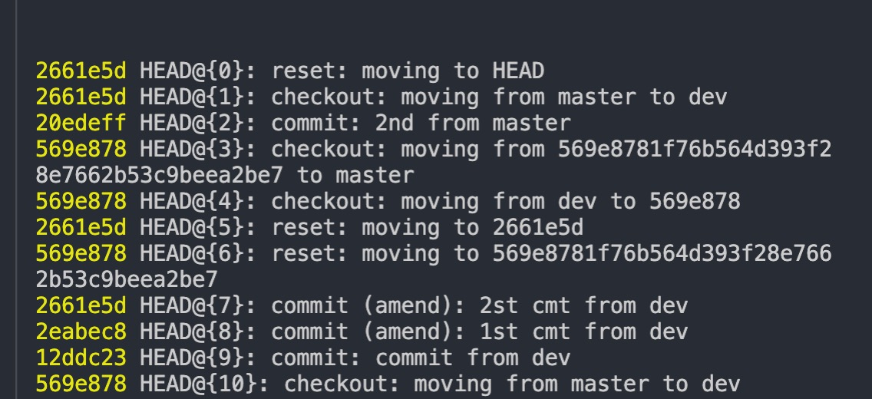
git reflog 时光机
找到对应 commitId ，执行命令： git reset –hard <commitId> git checkout <branchName> <commitId>

Slide 38
GIT实用技巧2
如何获得一个干净的工作空间？
现在的工作空间太乱了
工作到一半，临时插需求
git reset –hard && git clean -df
git checkout –f && git clean -df
git stash push [-u | --include-untracked]

Slide 39
git stash
git stash // 把本地的改动暂存起来 git stash save “message” //执行存储时，添加备注，方便查找。 git stash pop // 应用最近一次暂存的修改，并删除暂存的记录 git stash apply // 应用最近一次暂存的修改，但不会删除暂存的记录 git stash apply stash@{$num} //应用指定的暂存修改 git stash list // 查看 stash 有哪些存储 git stash clear // 删除所有缓存的 stash

Slide 40
GIT实用技巧3
想修改上一次的提交日志？
日志写错了或者漏提交文件了
git commit –amend -m

Slide 41
GIT实用技巧4
合并分支代码
git merge
git rebase

Slide 42

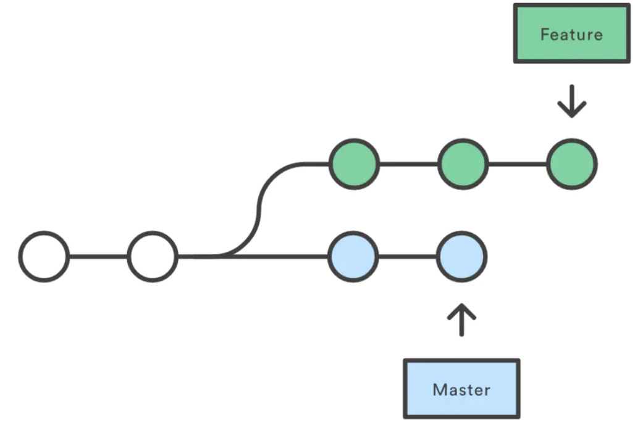
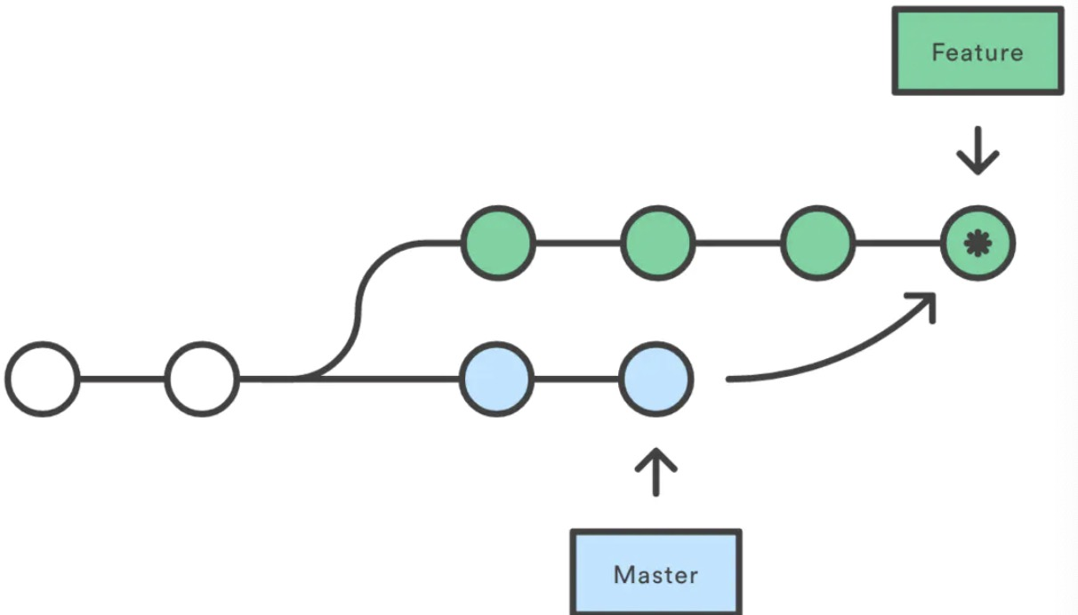
git merge
记录完整杂乱，保留每个提交历史的祖先；
非fast-forward的情况下会多出一条合并记录；
一次性解决多条提交的代码的冲突；
没有同祖先节点的两个分支不支持merge合并；
日常推荐
git merge

Slide 43

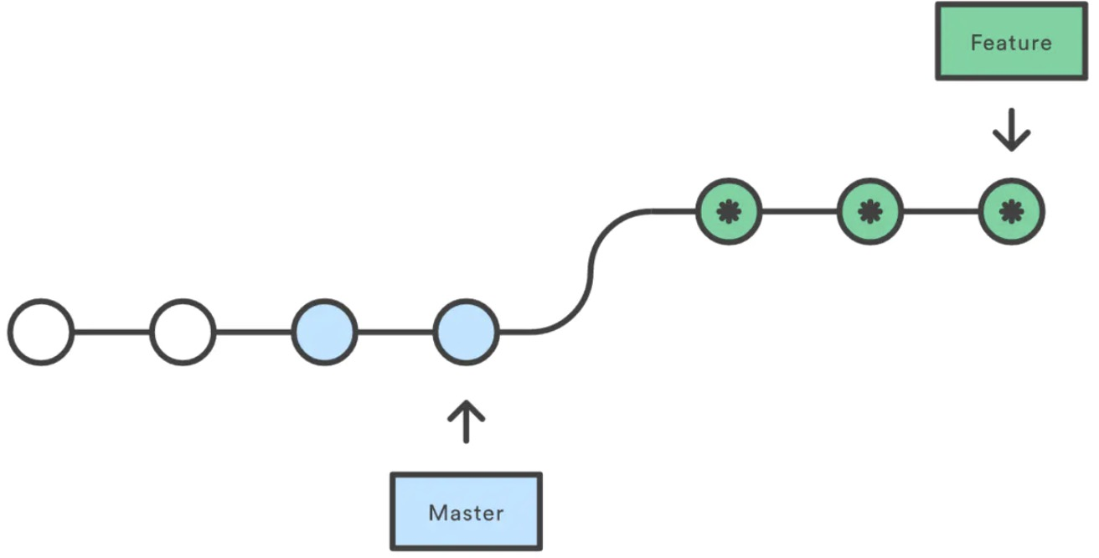
git rebase
记录清晰可读，无合并记录
当前分支的修改重写commit到另一分支顶端
一次解决一条提交的代码的冲突
没有同祖先节点的两个分支支持rebase合并
需正确使用
git rebase

Slide 44
正确执行rebase
！不要在主分支及多人协助的分支做rebase，防止远程已有的commitid被重写后；
可以在个人分支rebase主分支，将当前修改记录推至主分支顶端，记录清晰可读；
一步步解决冲突时，执行 git add && git rebase –continue
放弃合并，回撤到rebase操作前状态，执行git rebase –abort
git rebase –i HEAD~index可重合提交（可在个人分支使用）

Slide 45
GIT实用技巧5
撤回某次提交？
误提交代码
版本交付取消某迭代功能 ...
git reset
git revert

Slide 46
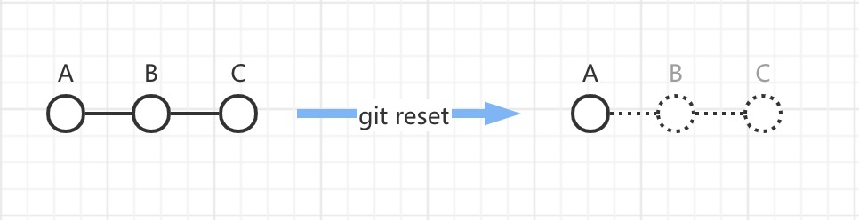
git reset
原理是回退commit id来恢复版本，丢弃回退commitId后所有提交;
区别git reset –-[hard | soft | mixed]；
如果远程仓库已经有之前代码，需要git push –f(谨慎使用);
推荐场景： 保证本地个人分支commitid后不需要追溯的，推荐git reset版本代码，保持记录更加干净

Slide 47
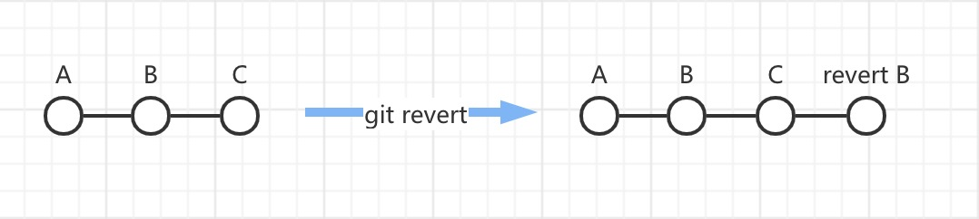
git revert
原理是新增commit id来抵消版本代码，保留原有记录，可进行回撤操作;
git revert commitid // 针对普通commit
git revert commitid –m [index] // 针对merge的commit, index需要保留的分支序号 // 可以使用git log –graph查看分支序号
推荐场景：
远程已经存在的、多人协作的集成分支上，使用revert来抵消版本代码，方便追溯。

Slide 48
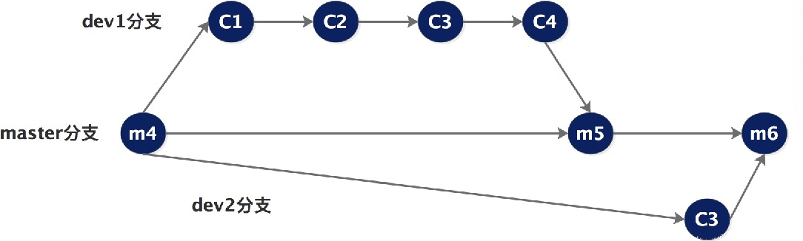
git revert详情使用
背景描述：dev1分支的bug影响到主流程，master需要撤回中间dev1的合并，dev1的bug解决后重新合并到master分支代码

Slide 49
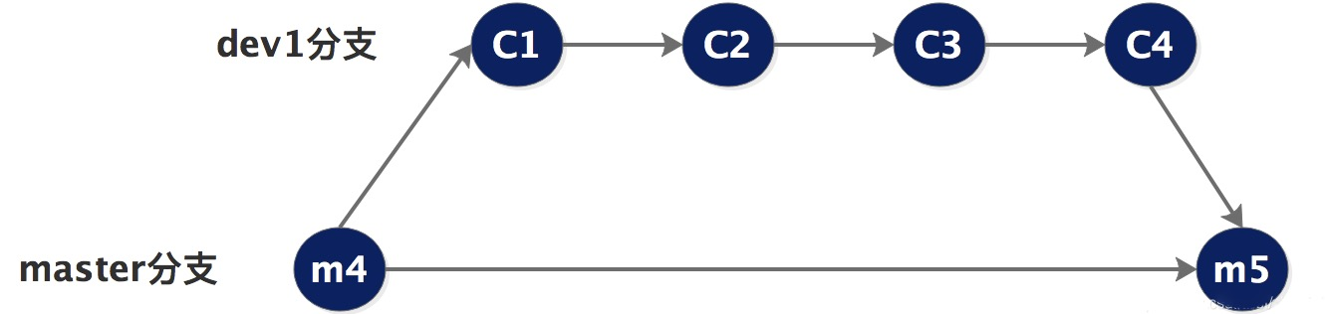
git revert详情使用
简化场景：dev1合并到master，立马撤回

Slide 50
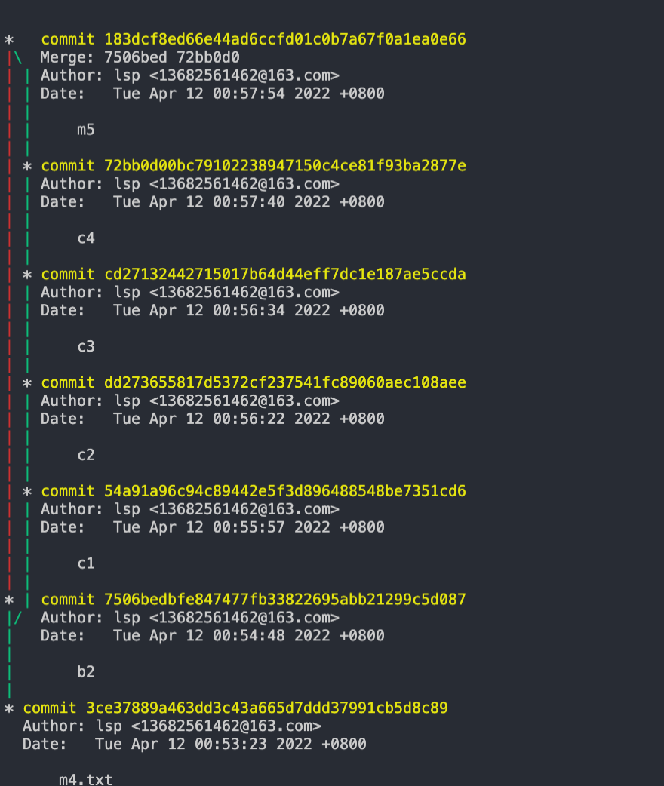
git revert详情使用
撤销dev1合并前
git checkout master
git log –graph

Slide 51
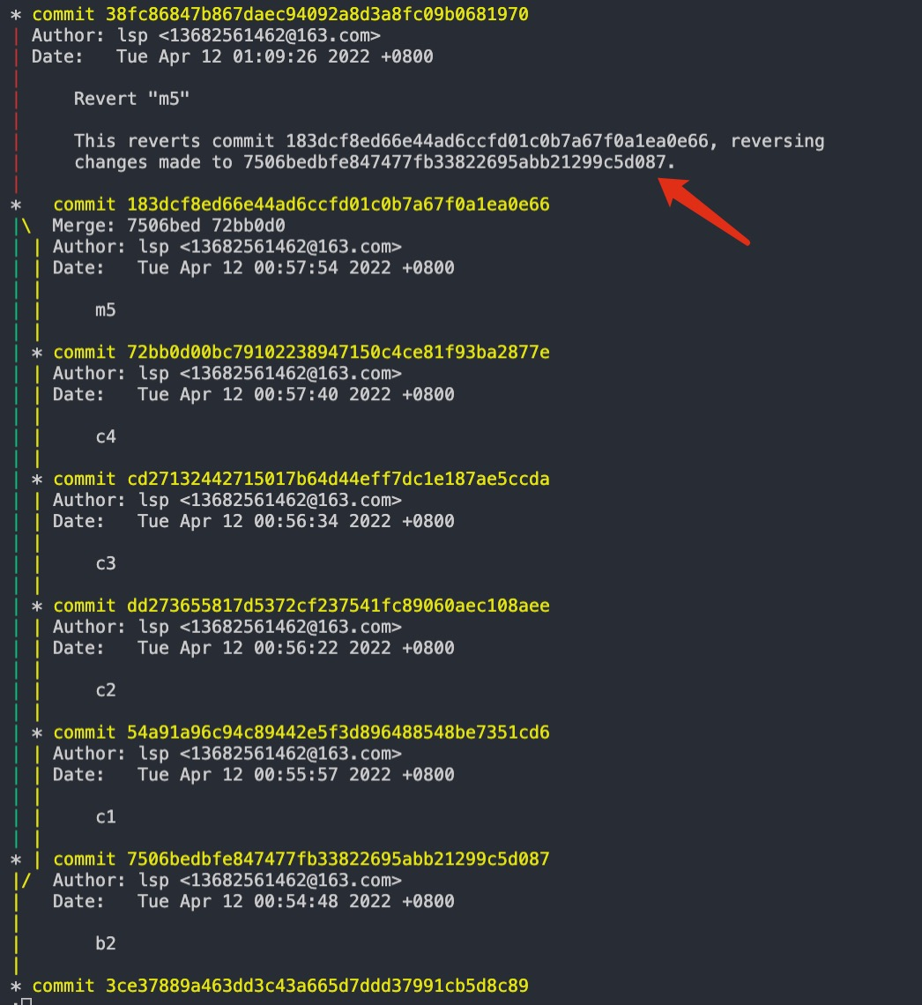
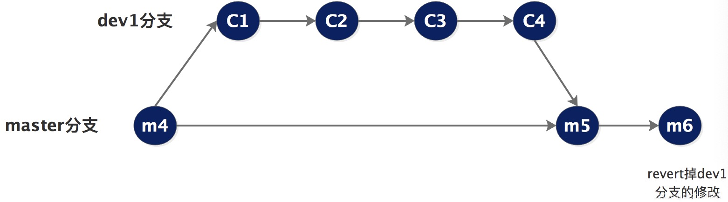
git revert详情使用
撤销dev1合并后
git revert '183dcf' –m 1

Slide 52
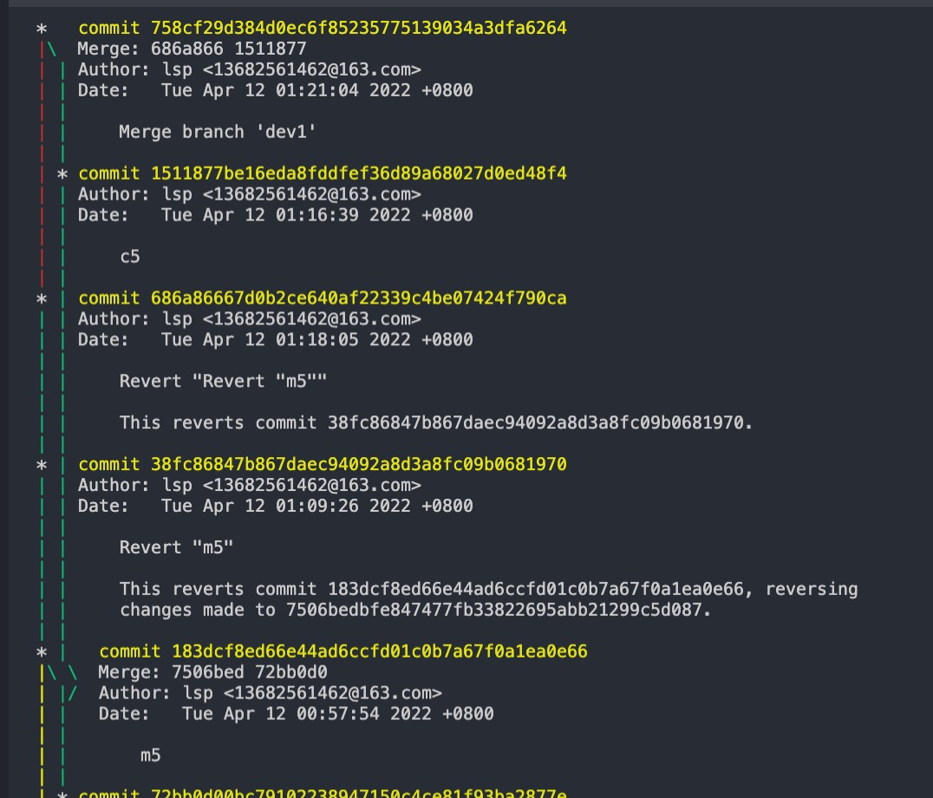
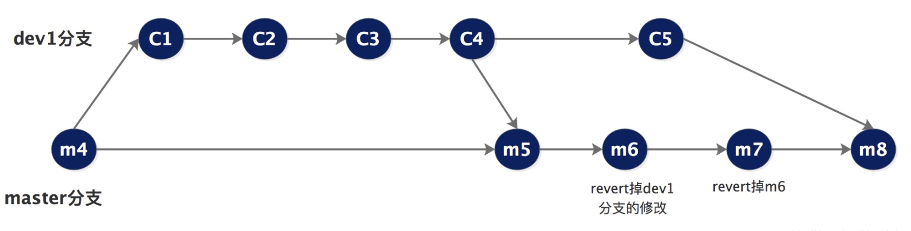
git revert详情使用
dev1修复好bug，重新合并到master
git revert '38fc86' git merge dev1

Slide 53
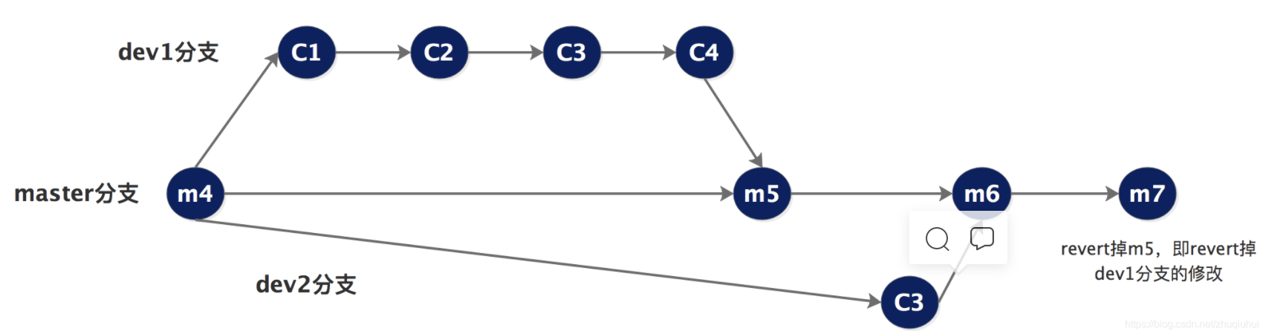
git revert详情使用
回归场景：撤回dev1合并，修改bug后重新合并master
Step 1：revert掉m5提交，会生成m7提交，master分支去除dev1分支的所有修改。

Slide 54
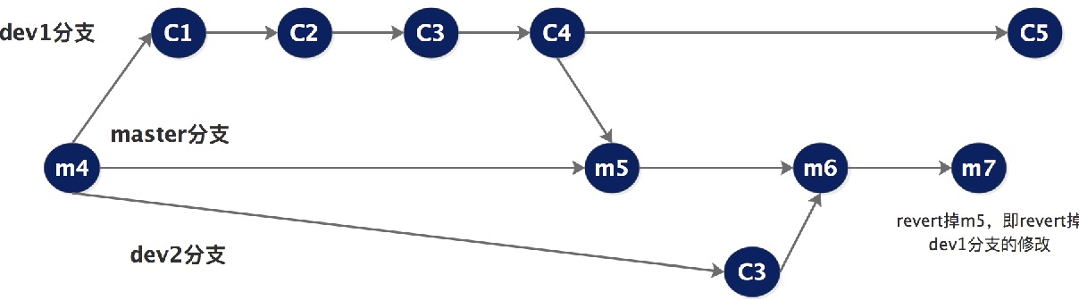
git revert详情使用
Step 2：切到dev1分支上修改，进行bug修改，在dev1分支上生成c5。

Slide 55
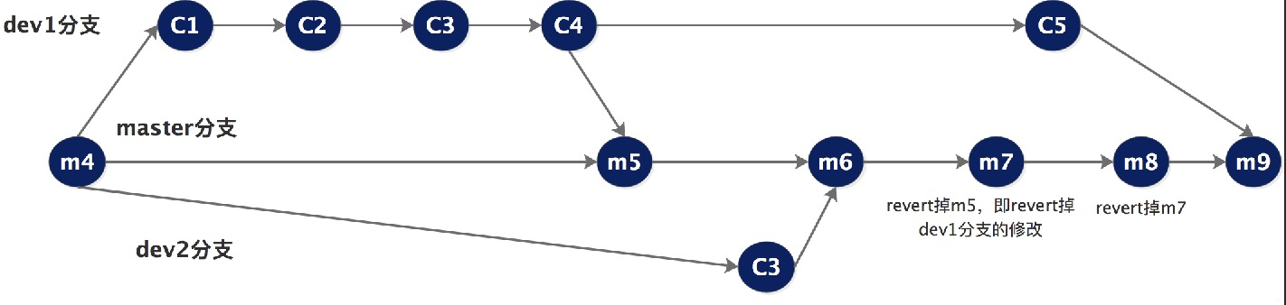
git revert详情使用
Step 3：切到master分支上，对m7进行反向revert生成m8提交，再合并dev1分支，即可达到修复dev1分支上bug的问题。

Slide 56
GIT实用技巧6
你的git仓库已经创建多久了? (使用命令 git log --reverse 可以查看 )
你的git仓库有多大? (使用命令 git count-objects -vH 可以查看 )
你在使用git的中过程中会出现“卡”的感觉吗? 想删除敏感信息、不需要版本控制的超大文件？
用filter-branch去做git仓库的清理

Slide 57
git仓库的清理
Step1 找占用空间大的文件是哪些：
git rev-list --objects --all | grep "$(git verify-pack -v .git/objects/pack/*.idx | sort -k 3 -n | tail -10 | awk '{print$1}’)” 使用verify-pack命令查看, pack包里面的最大的10个文件对应的hash值 根据rev-list命令来查看, 最大的文件的 文件名是什么
Step2 移除对该文件的引用;
git filter-branch --force --index-filter "git rm -rf --cached --ignore-unmatch 文件/文件夹" --prune-empty --tag-name-filter cat -- --all

Slide 58
git仓库的清理
Step3 重复第1,2,3三步, 继续查看是否还有资源需要清除;
Step4 回收空间，清理本地仓库不可达对象
git for-each-ref --format=‘delete %(refname)’ refs/original | git update-ref --stdin
rm -rf .git/refs/original/
git reflog expire --expire=now --all
git gc --prune=now
git gc --aggressive --prune=now

Slide 59
git仓库的清理
Step5 推送服务器，清除远程仓库
git push origin --force --all git push origin –force --tag git remote prune origin
// 项目会变小，后续拉取的项目也会变小，但是远程仓库由于缓存并不会变小
Step6 清除服务器缓存
cd ${gitlab项目部署目录}/git-data/repositories/{待清理的项目地址}
git count-objects -vH // 此时还是旧的大小
git gc --prune=now // 清理无效文件
git count-objects –vH // 此时就和本地一样,从库减小了
// 有权限可以尝试下这一步，不执行也没影响

Slide 60
git仓库的清理
Tips:
！！清理完之后,每个人一定要删掉之前拉取的项目, 重新从git上拉项目。不要使用之前的项目了！否则会不降反升。

Slide 61
四、GIT规范

Slide 62
commit 格式规范
<type>[optional scope]: <description>
// 空一行 [optional body]
// 空一行 [optional footer(s)]
例子： feat(AnswerDetail): 回答详情新增分享功能
支持微信分享
支持朋友圈分享
支持站内分享
Closes #111 #222

Slide 63
commit 格式规范
type
type 指定commit的类型
feat: 添加新特性
fix: 修复bug
docs: 仅仅修改了文档
style: 不影响代码含义的更改 (例如空格、格式化、少了分号)
refactor: 重构功能或方法：既不是修复 bug 也不是添加新功能的代码更改
perf: 提高性能的代码更改
test: 增加测试用例
chore: 对构建或者辅助工具的更改，例如生成文档
scope
本次 commit 波及的范围，格式为项目名/模块名，
subject:
简明扼要的阐述下本次 commit 的主旨

Slide 64
body
commit 格式规范
body 部分是对本次 commit 的详细描述，可以分成多行。
footer
footer 部分只用于两种情况。
break changes指明是否产生了破坏性修改，涉及break changes的改动必须指明该项，类似版本升级、接口参数减少、接口删除、迁移等
affect Issue：如果当前 commit 关联某个issue，那么可以在 footer 部分关闭这个 issue 。 // close #123

Slide 65
在git/hooks/commit-msg，自定义msg提交规范，如下面代码段：
#!/bin/sh
# 用 `` 可以将命令的输出结果赋值给变量
# 获取当前提交的 commit msg
commit_msg=`cat $1`
msg_re="^(feat|fix|docs|style|refactor|perf|test|workflow|build|ci|chore|release|workflow)(\(.+\))?: .{1,100}"
if [[ ! $commit_msg =~ $msg_re ]]
then
echo "\n不合法的 commit 消息提交格式，请使用正确的格式：\
\nfeat(blog): add comments\
\nfix: handle events on blur (close #28)"
# 异常退出
exit 1
fi

Slide 66
分支管理规范
分支规范
主分支：master、develop、release
功能分支：hotfix、feature(根据项目实际需要新增)
分支类型详细说明
分支 | 名称 | 用途
master | 主分支 | 稳定版本
release | 发布分支 | 发布新版本
develop | 开发分支 | 最新版本
hotfix | 修复分支 | 修复线上 Bug
feature | 特性（功能）分支 | 实现新特性（功能）

Slide 67
分支管理规范
master
master 为主分支，用于部署到正式环境（PRO），一般由 release 或 hotfix 分支合并，任何情况下不允许直接在 master 分支上修改代码。仅master分支承担发布任务，发布完成后追加tag。
release
release 为预上线分支，用于部署到预上线环境（PRE），始终保持与 master 分支一致，一般由 develop 或 hotfix 分支合并，不建议直接在 release 分支上直接修改代码。
develop
develop 为测试分支，用于部署到测试环境（DEV），始终保持最新完成以及 bug 修复后的代码，可根据需求大小程度确定是由 feature，一定是满足测试的代码才能往上面合并或提交。
hotfix
hotfix 为紧急修复分支，命名规则：hotfix-功能关键字如hotfix-i18n。当出现生产问题需马上修复时，基于master 分支创建 hotfix 分支，修复后合并到 release 或 develop 分支，上线后删除。
feature
feature 为需求开发分支，命名规则为 feature-功能关键字 ，例如feature-i18n，上线后删除。

Slide 68
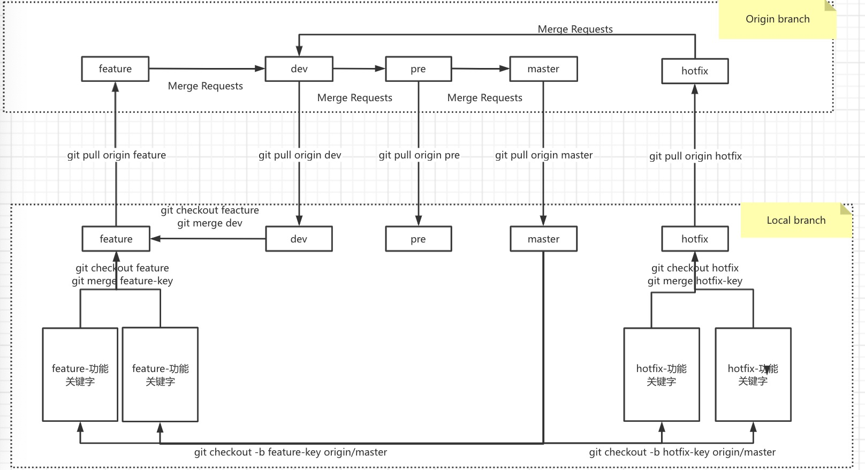
Git 多人协助流程图（参考)

Slide 69
参考链接
http://book.git-scm.com/book/zh/
https://blog.csdn.net/qq_33369905/article/details/106647320 https://www.lzane.com/slide/git-under-the-hood/#/
https://juejin.cn/post/6974184935804534815
https://blog.csdn.net/hancoder/article/details/120748968
https://www.cnblogs.com/geoffreyone/p/14603537.html
https://blog.csdn.net/zhuqiuhui/article/details/105424776 https://www.conventionalcommits.org/zh-hans/v1.0.0/
https://note.youdao.com/s/cuN1d

Slide 70
THANK YOU

